Slide 1
Duración y Sensibilidad de los Bonos
Portafolios de Inversión
Docente: Natalia Acevedo Prins.
Notes:
Hola en este video veremos como los conceptos de duración duración modficada y convexidad nos ayudan a determinar la sensibilidad de los bonos y a elegirlos según las expectativas del mercado

Slide 2
Duración
Resume todos los factores o principios que afectan la sensibilidad del precio del bono con respecto a los cambios en las tasas de interés.
1. Tiempo al vencimiento.
Depende de tres variables:
2. Tasa cupón.
3. Rendimiento.
Es la media ponderada de los periodos de pago de los flujos de un bono, ponderados por el peso que representan el valor presente de los mismos, sobre el precio del bono.
Notes:
El primer concepto es la duración, esta permite resumir todos…

Slide 3
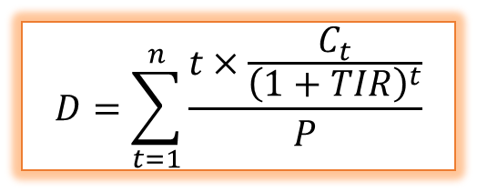
Duración
Calcula el valor actual de cada uno de los flujos de efectivo y pondera cada uno por el tiempo hasta que se recibe. Todos estos flujos de efectivo ponderados se suman y la suma se divide entre el precio actual del bono.
P: Precio del bono.
C_{t}: Flujo de efectivo proveniente del bono que ocurre en el momento t (Cupón).
TIR: Rendimiento.
t: Tiempo medido desde el presente hasta que se haga un pago.
Duración de Macaulay
$$D=\sum_{t=1}^{n}{\frac{t×\frac{C_{t}}{{\left(1+TIR\right)}^{t}}}{P}}$$
Los bonos con duraciones más altas son muy sensibles a los cambios en las tasas de interés.

Slide 4
Duración
Bono a 5 años, tasa cupón de 10%, rendimiento de 14% y un valor nominal de $100.
Bono
Plazo | 5
Tasa cupón | 10% anual
Rendimiento | 14%
Nominal | $1.000
Cupón | $100
Precio | $862,68
t | 1 | 2 | 3 | 4 | 5
C_{t} | $100 | $100 | $100 | $100 | $1.100
Valor actual de C_{t} | $87,72 | $76,95 | $67,50 | $59,21 | $571,31
t x Valor actual de C_{t} | $87,72 | $153,89 | $202,49 | $236,83 | $2.856,53
¿Duración?
$$D=\frac{8,77+15,39+20,25+23,68+285,65}{86,27}=\frac{353,75 }{86,27}=4,10$$
Duración = 4,10

Slide 5
Duración
La duración estará comprendida entre el primer y el ultimo vencimiento de cupón.
Punto de equilibrio de una balanza lo que aporta cada uno de los flujos de caja del bono al precio
Los pesos de los primeros cupones son cada vez menores, salvo el ultimo cupón que es el de mayor peso
Duración = 4,10

Slide 6
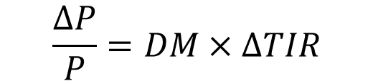
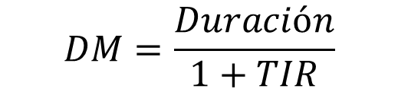
Duración modificada
Mide la sensibilidad del precio de un título de renta fija con respecto a las alteraciones sufridas por la rentabilidad del mismo.
Es un porcentaje que indica la variación que se produce en el precio de mercado de un activo financiero, por cada punto de variación en los tipos de interés.
$$DM=\frac{Duración}{1+TIR}$$
$$\frac{∆P}{P}=DM×∆TIR$$
Conociendo el porcentaje de variación se podrá conocer el nuevo precio.
Encuentra la variación relativa del precio

Slide 7

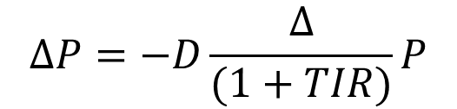
Cambios en el precio
Tanto la duración como la duración modificada, permiten encontrar los cambios producidos en el precio de los bonos, dado un cambio en el rendimiento.
$$∆P=−D\frac{∆}{(1+TIR)}P$$
Determina la variación en el precio de un bono como resultado de un cambio en la tasa de interés.
∆P: Variación en el precio del bono.
D: Duración.
∆ : Cambio en la tasa de interés.
TIR: Rendimiento.
P: Precio del bono.
¿Cuál es la variación en el precio del bono si la tasa de interés pasa de 14% al 12%?
Bono
Plazo | 5 años
Tasa cupón | 10% anual
Rendimiento | 14%
Nominal | $100
Cupón | $10
Precio | $86,27
12%
$$∆=−0,02$$

Slide 8
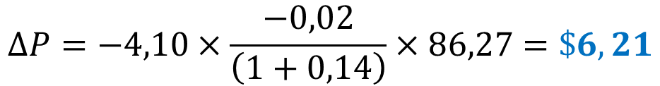
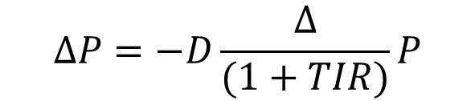
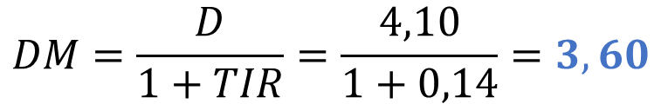


Cambios en el precio
$$∆P=−D\frac{∆}{(1+TIR)}P$$
Variación Absoluta
Una disminución del 2% en la tasa de interés genera un aumento de $62,05 en el precio del bono.
$$∆P=−4,10×\frac{−0,02}{\left(1+0,14\right)}×86,27=\$6,21$$
$$DM=\frac{D}{1+TIR}=\frac{4,10}{1+0,14}=3,60$$
Variación Relativa
Una disminución del 2% en la tasa de interés genera un aumento de 7,19% en el precio del bono.
$$∆P=−3,60×−0,02$$
$$∆P=7,19\%$$

Slide 9
Sensibilidad
Para pequeños cambios en el rendimiento, el cambio en el precio del bono según la Duración es bastante exacto.
Expectativas en los rendimientos | Invertir en Renta Fija
Alcistas | Bonos con duraciones pequeñas.
Bajistas | Bonos con duraciones Grandes.
Cambio en el precio del Bono
Duración modificada
Cambio Rendimiento

Slide 10
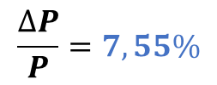
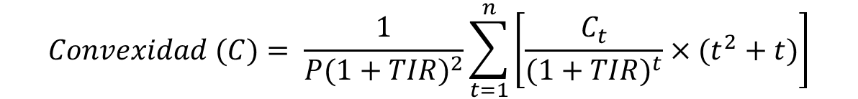


Convexidad
$$Convexidad (C)= \frac{1}{P{(1+TIR)}^{2}}\sum_{t=1}^{n}{\left[\frac{C_{t}}{{(1+TIR)}^{t}}×(t^{2}+t)\right]}$$
Curva precio/TIR
$$Convexidad=17,63$$
Cambio en el precio del Bono
$$\frac{∆P}{P}=−DM×∆TIR+\frac{1}{2}×C×{∆TIR}^{2}$$
$$\frac{∆P}{P}=−3,60×−0,02+\frac{1}{2}×17,63×{0,02}^{2}$$
Duración modificada
Convexidad
$$\frac{∆P}{P}=7,55\%$$

Slide 11
¡Gracias!
Notes:
Gracias. Te invito a vea el video en Excel donde profundizamos sobre estos concetos que miden la sensibilidad de los bonos.

